Slide 1
スケジュール
一元管理のすゝめ

Slide 2
1
こんなシーンありませんか？
St
そんな時には
利用メリット

Slide 3
グループウェア検討・運用の中でこんな場面はありませんでしたか？
もともとGoogleカレンダーを利用しているユーザーから二重登録が面倒だと言われた。
無料のGoogleカレンダーで個人の予定含めて管理しているから、仕事の予定もそこに集約したい。
役員様がGoogleカレンダーを使っており、その運用は変えてもらいにくいが、グループウェアの予定は共有したい。

Slide 4
2
こんなシーンありませんか？
nd
そんな時には
利用するメリット

Slide 5
desknet’s NEOにお任せください。
desknet’s NEOには
Googleカレンダーとスケジュールを
双方向同期ができるオプションがございます。

Slide 6
3
こんなシーンありませんか？
そんな時には
rd
利用するメリット

Slide 7
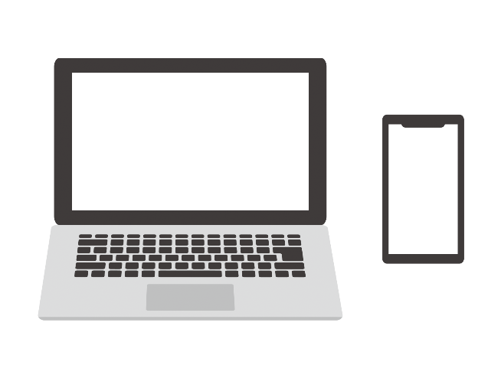
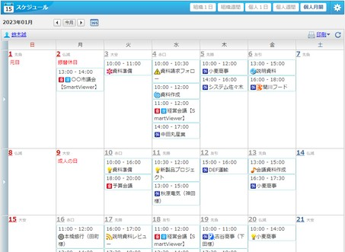
Sync for smartphonesを利用するメリット１
スマートフォンやPC
Googleカレンダー
ｄesknet’s NEO
Googleカレンダーを介して、端末とdesknet’s NEO間の
スケジュール双方向同期が可能。

Slide 8
Sync for smartphonesを利用するメリット２
オフラインでもスケジュール管理が可能。

Slide 9
実画面のご紹介

Slide 10
製品のお問い合わせについて
お問い合わせフォーム：https://www.desknets.com/neo/inquiry/
横浜本社：045-640-5910
大阪営業所： 06-4560-5900
メール問い合わせ：
neo@desknets.com
名古屋営業所： 052-856-3310
福岡営業所： 092-419-7277

